Slide 1
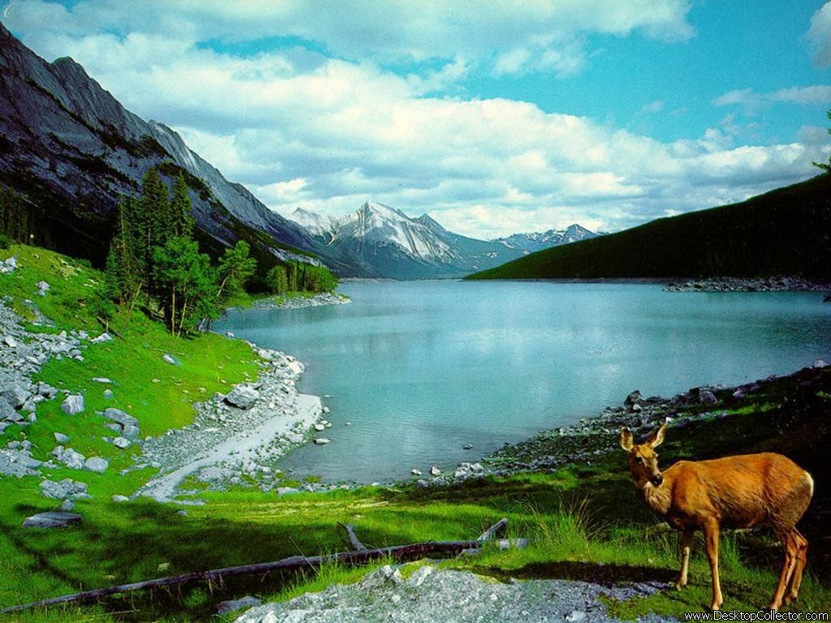
ЭКОЛОГИЧЕСКИЙ ТУРНИР ЗНАТОКОВ

Slide 2
Тема турнира
WlZУQUDмнqrиsiкlnи
Sdyиwu
уsyqмnнsиrzцqы

Slide 3
Тема турнира
Умники и умницы

Slide 4
Конкурс « телефон»
1 А Б В | 2 Г Д Е | 3 Ж З И
4 Й К Л | 5 М Н О П | 6 Р С Т У
7 Ф Х Ц Ч | 8 Ш Щ Ы Ь | 9 Ъ Э Ю Я
Кто пьёт ногой?
4 | 9 | 2 | 6 | 8 | 4 | 1
Л | Я | Г | У | Ш | К | А
Какое животное видит все вокруг, не поворачивая головы?
1 | 5 | 6 | 3 | 4 | 5 | 5 | 1
А | Н | Т | И | Л | О | П | А

Slide 5
Конкурс « телефон»
1 А Б В | 2 Г Д Е | 3 Ж З И
4 Й К Л | 5 М Н О П | 6 Р С Т У
7 Ф Х Ц Ч | 8 Ш Щ Ы Ь | 9 Ъ Э Ю Я
Кто слышит ногами?
4 | 6 | 3 | 5 | 2 | 7 | 3 | 4
К | У | З | Н | Е | Ч | И | К
Кто одной ноздрей дышит?
4 | 1 | 8 | 1 | 4 | 5 | 6
К | А | Ш | А | Л | О | Т

Slide 6
Правила викторины
1. Выбери ячейку с номером и щёлкни по ней мышкой.
2. Прочитай вопрос.
3. Время на обдумывание – 5 секунд.
4. После звукового сигнала дай устный ответ.
5. Чтобы узнать правильный ответ, щёлкни мышкой по экрану.
6. Чтобы продолжить игру, щёлкни мышкой
по кнопке «Продолжить игру».
Начать игру
Выход

Slide 7
1
2
3
4
5
6
7
8
9
10
11
12
13
14
15
16
17
18
19
20
21
22
23
24
25
26
27
28
29
30
31
32
33
34
35
Правила игры
Выход

Slide 8
ВНИМАНИЕ! ВОПРОС
1
Самое крупное животное на земле
Правильный ответ
Синий кит
(150 тонн)
Правила игры
Продолжить игру

Slide 9
ВНИМАНИЕ ! ВОПРОС
5
Как называется самая большая лягушка?
Правильный ответ
Голиаф
Длина тела 40 см, масса 3,5 кг
Правила игры
Продолжить игру

Slide 10
ВНИМАНИЕ ! ВОПРОС
9
Какое животное живет дольше всех?
Правильный ответ
Слоновая черепаха
Живет 175 лет
Правила игры
Продолжить игру

Slide 11
ВНИМАНИЕ ! ВОПРОС
13
У кого самое крупное яйцо?
Правильный ответ
У страуса
13,5 см, 1,7 кг
Правила игры
Продолжить игру

Slide 12
ВНИМАНИЕ ! ВОПРОС
17
Самое громкоголосое животное?
Правильный ответ
Крокодил, бегемот, лев
Правила игры
Продолжить игру

Slide 13
ВНИМАНИЕ ! ВОПРОС
21
У какого животного самое мощное сердце?
Правильный ответ
У жирафа
Правила игры
Продолжить игру

Slide 14
ВНИМАНИЕ ! ВОПРОС
22
Как называется самая крупная рыба?
Правильный ответ
Китовая акула – 18м, 3т
Правила игры
Продолжить игру

Slide 15
ВНИМАНИЕ ! ВОПРОС
25
Какое животное является самым высоким?
Правильный ответ
Жираф
Правила игры
Продолжить игру

Slide 16
ВНИМАНИЕ ! ВОПРОС
30
Какое животное является самым медлительным
Правильный ответ
Трехпалый ленивец
Правила игры
Продолжить игру

Slide 17
ВНИМАНИЕ ! ВОПРОС
3
На зебрах водятся полосатые блохи.
Правильный ответ
Нет. Блохи на зебрах не маскируются.
Правила игры
Продолжить игру

Slide 18
ВНИМАНИЕ ! ВОПРОС
7
Божьи коровки кусаются, когда рассержены
Правильный ответ
Нет. Когда божьим коровкам досаждают, из их суставов сочится крове образная едкая жидкость, раздражающая кожу.
Правила игры
Продолжить игру

Slide 19
ВНИМАНИЕ ! ВОПРОС
11
Кобра танцует под звуки дудочки факира
Правильный ответ
Нет. Кобра не способна слышать музыку, когда с корзины где находится змея, снимают крышку, кобра приподнимается, готовясь к защите, а затем следует за движениями дудочки, готовясь к атаке
Правила игры
Продолжить игру

Slide 20
ВНИМАНИЕ ! ВОПРОС
19
Чтобы спастись от врагов, крокодилы притворяются бревнами.
Правильный ответ
Нет. Крокодилы действительно похожи на плывущие бревна, но они пользуются этим сходством, чтобы подкрасться поближе к своим жертвам).
Правила игры
Продолжить игру

Slide 21
ВНИМАНИЕ ! ВОПРОС
23
Змеи могут совершать прыжки на высоту до 1м.
Правильный ответ
Да. Гадюка, обитающая в Центральной Америке, способна прыгать на высоту до 1м, нападая на свою жертву
Правила игры
Продолжить игру

Slide 22
ВНИМАНИЕ ! ВОПРОС
27
Верблюды во время странствий по пустыне хранят запас воды в своих горбах.
Правильный ответ
Нет. Их горбы на самом деле наполнены салом, за счет которого верблюды живут при недостатке или полном отсутствии пищи.
Правила игры
Продолжить игру

Slide 23
ВНИМАНИЕ ! ВОПРОС
31
Бабочки живут всего один день.
Правильный ответ
Нет. Некоторые живут по многу месяцев, перезимовывая или улетая в далекие теплые края.
Правила игры
Продолжить игру

Slide 24
ВНИМАНИЕ ! ВОПРОС
35
Отправляясь на обед, самка бегемота находит няньку для своего малыша.
Правильный ответ
Да. В каждом стаде бегемотов есть своего рода детский сад, где пасутся самки и детеныши. Покидая своего малыша на какое – время, мать оставляет его под присмотром других самок
Правила игры
Продолжить игру

Slide 25
ВНИМАНИЕ ! ВОПРОС
2
На какие группы можно разделить все растения?
Правильный ответ
Цветковые и нецветковые
Правила игры
Продолжить игру

Slide 26
ВНИМАНИЕ ! ВОПРОС
6
Из него плетут весенние венки, а когда он отцветает – разлетается на все стороны света
Правильный ответ
Одуванчик
Правила игры
Продолжить игру

Slide 27
ВНИМАНИЕ ! ВОПРОС
10
Какие деревья с белой корой?
Правильный ответ
Береза, осина
Правила игры
Продолжить игру

Slide 28
ВНИМАНИЕ ! ВОПРОС
26
Какая ягода бывает красной, белой, жёлтой, черной?
Правильный ответ
Смородина
Правила игры
Продолжить игру

Slide 29
ВНИМАНИЕ ! ВОПРОС
29
На этом цветке любят гадать влюблённые девушки.
Правильный ответ
Ромашка
Правила игры
Продолжить игру

Slide 30
ВНИМАНИЕ ! ВОПРОС
34
Какой цветок называют – царицей цветов?
Правильный ответ
роза
Правила игры
Продолжить игру

Slide 31
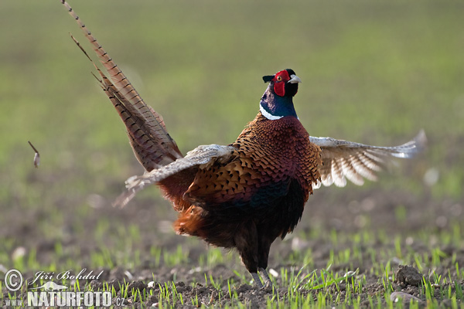
ВНИМАНИЕ ! ВОПРОС
4
Кто это?
Правильный ответ
Фазан
Правила игры
Продолжить игру

Slide 32
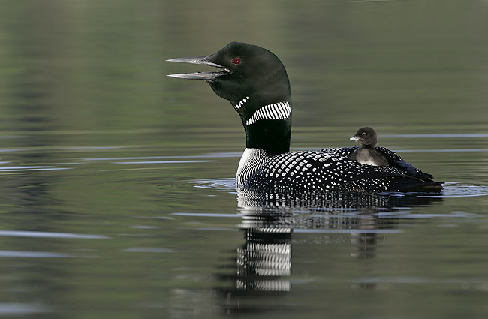
ВНИМАНИЕ ! ВОПРОС
8
Кто это?
Правильный ответ
гагара
Правила игры
Продолжить игру

Slide 33
ВНИМАНИЕ ! ВОПРОС
16
Карманника сложи с местоименьем —
Получишь птицу с черным опереньем.
Правильный ответ
Вор +она = ворона
Правила игры
Продолжить игру

Slide 34
ВНИМАНИЕ ! ВОПРОС
20
Первое — на земле валяется,
Второе в Волгу вливается.
А целым птица называется.
Правильный ответ
Сор + Ока = сорока
Правила игры
Продолжить игру

Slide 35
ВНИМАНИЕ ! ВОПРОС
24
Полон зерен, книзу гнется...
Буквы поменяй местами —
Это птица в небе вьется.
Правильный ответ
Колос - сокол
Правила игры
Продолжить игру

Slide 36
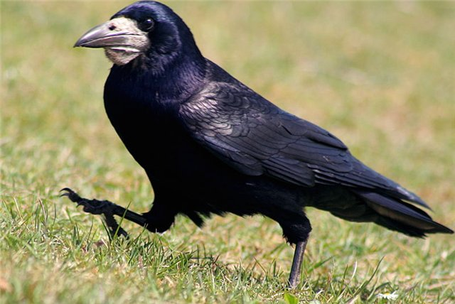
ВНИМАНИЕ ! ВОПРОС
28
Кто это?
Правильный ответ
Грач
Правила игры
Продолжить игру

Slide 37
ВНИМАНИЕ ! ВОПРОС
32
С «г» в машинах я бываю.
С «ч» - над морем я летаю.
Правильный ответ
Гайка - чайка
Правила игры
Продолжить игру

Slide 38
12
Увы! Количество баллов
уменьшаются на 5 баллов!
Как жаль! Как жаль!
ПЕРЕХОД ХОДА

Slide 39
14
Повезло! Прибавь 5 баллов !
Ура!!! Ура!!! Ура!!!
ПЕРЕХОД ХОДА

Slide 40
15
Повезло!
Дополнительно 3 балла!
Ура!!! Ура!!! Ура!!!
ПЕРЕХОД ХОДА

Slide 41
Увы!
Минус 3 балла от
общего количества!
33
Как жаль! Как жаль!
ПЕРЕХОД ХОДА

